Slide 1
Аналитическая информация по итогам ГИА 2022 года по предметам естественнонаучного цикла, проблемные зоны и способы улучшения результатов. Методические рекомендации по обеспечению индивидуального сопровождения школьников для успешной подготовки к итоговой аттестации
Горшкова Н.Н.,
методист МУ ДПО «ИОЦ»

Slide 2
Динамика численности участников ОГЭ по химии за последние 3 года
Участники ОГЭ | 2018 г. |  | 2019 г. |  | 2022 г.
 | чел. | % | чел. | % | чел. | %
Выпускники текущего года, обучающиеся по программам ООО | 1329 | 99,9 | 1345 | 100 | 1025 | 100
Выпускники лицеев и гимназий | 214 | 16,1 | 196 | 14,6 | 181 | 17,66
Выпускники СОШ | 1040 | 78,2 | 1068 | 79,41 | 809 | 78,93
Обучающиеся на дому | 0 | 0 | 1 | 0,1 | 0 | 0
Участники с ограниченными возможностями здоровья | 5 | 0,4 | 3 | 0,2 | 8 | 0,78
В 2022 году экзаменуемых было меньше примерно на 300 человек, чем в предыдущие годы, что составляет около 24 % от общего числа участников.

Slide 3
Динамика численности участников ЕГЭ по химии 2022 за последние 3 года
2020 г. |  | 2021 г. |  | 2022 г.
чел. | % от общего числа участников | чел. | % от общего числа участников | чел. | % от общего числа участников
682 | 12,5 | 799 | 13,5 | 673 | 11,4
Факторы повлиявшие на уменьшение
существенное усложнение заданий ЕГЭ по химии
повышение популярности специальностей, связанных с IT-технологиями
! период востребованности и развития инженерно-технического образования

Slide 4
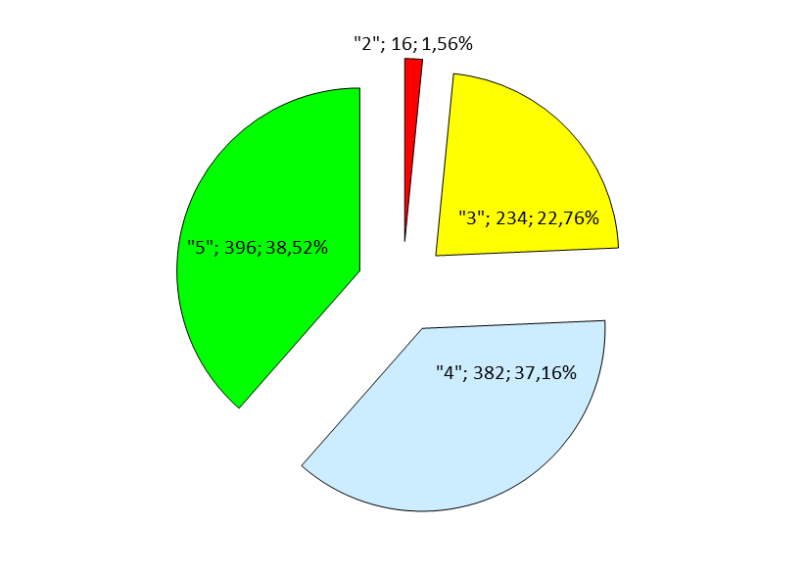
Динамика результатов ОГЭ по химии за последние 3 года
Получили отметку | 2018 г. |  | 2019 г. |  | 2022 г.
 | чел. | % | чел. | % | чел. | %
«2» | 5 | 0,4 | 2 | 0,1 | 16 | 1,56
«3» | 291 | 21,9 | 226 | 16,8 | 234 | 22,83
«4» | 518 | 38,9 | 537 | 39,9 | 382 | 37,27
«5» | 516 | 38,8 | 580 | 43,1 | 393 | 38,34

Slide 5
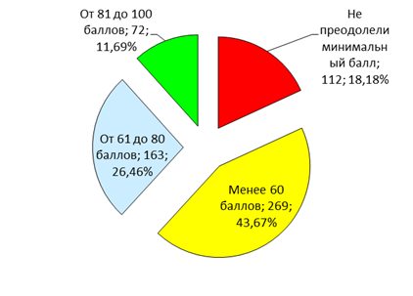
Динамика результатов ЕГЭ по химии за последние 3 года
№ п/п | Участников, набравших балл | Ярославская область
 |  | 2020 г. | 2021 г. | 2022 г.
1 | Ниже минимального балла, % | 17,89 | 13,52 | 18,96
2 | От 61 до 80 баллов, % | 26,39 | 32,04 | 25,48
3 | От 81 до 99 баллов, % | 11,29 | 11,76 | 10,37
4 | 100 баллов, чел. | 3 | 3 | 4
5 | Средний тестовый балл | 54,4 | 57,2 | 52,4
В 2022 г. выпускники ЯО с заданиями ЕГЭ по химии справились хуже, чем в прошлые годы
Средний тестовый балл составил 52,4, что существенно ниже показателя прошлого года (57,2) и ниже общероссийского показателя (54,3)
Увеличилось число выпускников, не преодолевших минимального порога баллов: в 2021 г. их доля составила 13,5 %, а в 2022 г. – 18,96 %.
Число участников, получивших повышенные баллы, уменьшилось

Slide 6
Статистика ЕГЭ-2022 по химии в сравнении с Ярославлем
№ | Наименование АТЕ | Доля участников, получивших тестовый балл |  |  |  | Кол-во выпускников, получивших 100 баллов
 |  | ниже минимального | от минимального до 60 | от 61 до 80 | от 81 до 99
5 | г. Рыбинск | 3,88 | 7,12 | 3,72 | 0,97 | 0
6 | г. Ярославль | 11,81 | 29,13 | 17,48 | 7,28 | 4
С этим экзаменом в 2022 году по России не справились 229 из 77 тысяч человек.

Slide 7
Причины снижения результатов ЕГЭ в 2022 году
усложнением заданий ЕГЭ по химии
снижение интереса учащихся к предмету
отсутствие опыта сдачи ОГЭ по химии
невнимательным прочтением условий заданий
изменение и усложнение формулировок некоторых заданий
недостаточный уровень подготовки выпускников из-за малого числа часов, отводимых в школах на изучение химии
слабая сформированность у выпускников ряда метапредметных результатов.
недостаточное количество занятий по подготовке к ЕГЭ
слабая осведомленность обучающихся об изменениях типов заданий и критериев оценивания
слабая проработка учащимися демоверсий и отрытых вариантов экзамена, размещенных на сайте ФИПИ

Slide 8
Причины затруднений выпускников 9 класса на ОГЭ по химии:
Недостаточный уровень владения умением применять на практике теоретические знания по химии, решать практико-ориентированные задачи
Невысокая степень сформированности метапредметных умений
Недостаточный уровень математической подготовки
На уровне подготовленности выпускников 9 классов 2022 не могли не сказаться ограничения, введенные в связи с эпидемией COVID-19, поскольку в течение двух лет учащиеся были лишены возможности заниматься в кабинете химии, что отразилось на уровне развития их экспериментальных и практических умений
Не уделялось достаточное внимание химическому эксперименту: демонстрационному и лабораторному

Slide 9
Анализ метапредметных результатов
Западают навыки смыслового чтения!
При выполнении большинства заданий ЕГЭ по химии даже базового уровня выпускники должны уметь:
внимательно прочитать текст задания, сориентироваться в содержании текста
задать себе и ответить на вопросы, используя явно заданную в тексте информацию.
затем интерпретировать информацию
привлечь имеющиеся знания для объяснения практико-ориентированных ситуаций, описанных в тексте
ответить на вопросы
сформулировать выводы

Slide 10
Обидные ошибки выпускников 11 класса на ЕГЭ по химии
невнимательное прочтение условий заданий и инструкций перед заданиями.
чтение условия задания «по диагонали» или «недочитывание» вариантов ответа (дистракторов) до конца;
условия задания выпускник трактует, опираясь на личные ассоциации или на прежний опыт решения;
ошибки в знании химического содержания: языка науки (номенклатура, понятия, валентность), в знании свойств веществ и способов получения;
даётся ответ не на поставленный вопрос, а на тот, который выпускник сам себе сформулировал (доформулировал);
ошибки в арифметических расчётах, например, из-за невнимания к единицам измерения, запятым в дробях;
ошибки в оформлении решений и ответов (порядок цифр, возможность их повторения, искомая величина).

Slide 11
Особенности КИМ ОГЭ-2022 по химии
Увеличена доля заданий с множественным выбором ответа (5, 6, 7, 8, 12, 14, 15) и заданий на установление соответствия между позициями множеств (4, 10, 12, 13).
Добавлено задание 1, где требуется выбрать два утверждения, в которых химический термин используется в определённом смысловом значении.
В заданиях 2, 3 и 16 требуется вписать в поле ответа цифровые значения, соответствующие условию задания.
Задания 18 и 19 предполагают выполнение расчётов с использованием понятия «массовая доля химического элемента в веществе».
Из части 1 исключено задание по органической химии.
В часть 2 включено задание 21, предусматривающие проверку понимания существования взаимосвязи между различными классами неорганических веществ и сформированности умения составлять уравнения реакций, отражающих эту связь.
В экзаменационный вариант добавлена обязательная для выполнения практическая часть:
в задании 23 из предложенного перечня необходимо выбрать два вещества, взаимодействие с которыми отражает химические свойства указанного в условии задания вещества, и составить с ними два уравнения реакций.
Задание 24 предполагало проведение реального эксперимента - двух реакций, соответствующих составленным уравнениям реакций.

Slide 12
Особенности КИМ ЕГЭ-2022 по химии
Умение характеризовать химические свойства простых веществ и оксидов, которое в 2021 году проверялось заданием 6, в 2022 году контролировалось заданиями 7 и 8. Причем эти задания проверяли более широкий круг умений и способов действий.
Условием задания 5 в 2021 году было установление соответствия между классом/группой неорганического вещества и его формулой. В этом году формат этого задания усложнен. Для выполнения задания необходимо было знать не только номенклатуру и классификацию неорганических веществ, но и их свойства.
В задании № 12 снято ограничение на количество элементов ответа, из которых может состоять полный правильный ответ.
В задании № 21 в 2022 году требовалось не только определять среду раствора при гидролизе водных растворов солей, как было в прошлые годы, но и расставить вещества в порядке уменьшения /увеличения кислотности среды (рН).
Включено задание № 23 на свойства равновесных систем, связанное с расчетом равновесного состава реагентов, либо концентраций исходных веществ на основе данных таблицы.
Изменено расчетное задание № 28. В этом году требовалось определить значение «выхода продукта реакции» или «массовой доли примеси».

Slide 13
Проблемное задание на ОГЭ по химии задание №24 (высокий уровень сложности ) проведение реального химического эксперимента
Сильное волнение во время выполнения реального эксперимента в условиях экзамена
Выпускники неверно описывали признак реакции: цвет осадка, запах газа или его отсутствие.
Необходимо было написать: «выпадение бурого осадка», «выделение бесцветного газа», «растворение твёрдого вещества», «изменение цвета раствора». Ошибкой являлся неправильно указанный цвет осадка, к примеру, голубой вместо зелёного для Fe(ОН)2.

Slide 14
Проблемное задание на ОГЭ по химии
Задание № 22 (расчетная задача)
В 73 г соляной кислоты с массовой долей хлороводорода 5 % поместили избыток цинка. Вычислите объём выделившегося газа (н. у,).
Ошибки в этом задании свидетельствуют о недостаточной сформированности метапредметных умений:
переведение текстовой информации в знаково-символическую систему химического языка.
анализ условия
отделение известного от неизвестного.
логически рассуждать
устанавливать причинно-следственные связи между известными физическими величинами и неизвестной величиной
строить математическую модель задачи (на языке математических формул)
определять план решения задачи, способ решения
реализовывать план решения задачи
осуществлять самоконтроль за каждым действием

Slide 15
Проблемные задания на ЕГЭ по химии в базовой части курса :
задание № 1 «Строение электронных оболочек атомов» (34,9 %)
задание № 4 «Химическая связь» (37,82 %)
задание № 12 «Характерные химические свойства и основные способы получения углеводородов и кислородосодержащих органических соединений» (32,79%);
задание № 25 «Правила работы в лаборатории. Научные методы исследования химических веществ. Понятие о металлургии: общие способы получения металлов. Общие научные принципы химического производства. Высокомолекулярные соединения» (33,93 %)
В прошлые годы участники ЕГЭ успешно выполняли задания, проверяющие умения характеризовать электронное строение атомов, определять виды химической связи и типы кристаллических решеток, то в 2022 году эти задания вызвали у многих выпускников затруднения.

Slide 16
Способы улучшения результатов Общие методические рекомендации по подготовке к ГИА-2023 по химии
необходимо совершенствовать организацию и методику преподавания предмета.
целенаправленная работа по изучению, повторению и обобщению изученного материала, чтобы основные понятия курса химии стали системой знаний для выпускников.
нельзя сводить подготовку к ЕГЭ только к тренировке по выполнению различных вариантов тестов.
выпускники не имея хорошей теоретической и практической базы по химии, допускают ошибки при ответах на задания. Чтобы ответить на вопросы заданий не только базовой части, но и повышенного и высокого уровней сложности учащиеся, прежде всего, должны хорошо знать основы химии.
С первых дней знакомства с предметом необходимо использовать такую методику обучения, которая бы позволила создать хорошую теоретическую и практическую базу по химии.

Slide 17
Способы улучшения результатов Методические рекомендации по организации обучения школьников «группы риска»
Начать с освоения химического языка
Использовать такие формы обучения, как элективные курсы, внеурочная деятельность, самостоятельная работа дома
Система подготовки должна включать неоднократное выполнение одних и тех же опытов, решение теоретических, экспериментальных и практических задач по аналогии
Использовать наглядность, возможности визуализировать химические процессы при помощи схем и рисунков
Необходимо серьёзное усиление математической подготовки
Задания для этой группы учащихся должны быть посильными, включать в себя максимальное количество практических действий «руками», а также использовать все доступные средства наглядности.
работать с тестами различного уровня сложности как во время текущего, так и во время итогового контроля;
систематически проводить тематические диагностические работы в формате заданий КИМов ОГЭ в соответствии с «Дорожной картой подготовки к ГИА».
бороться с небрежностью, невнимательностью при выполнении заданий, акцентировать внимание на аккуратность переписывания ответов с черновика, чтобы избежать пропуска коэффициентов, индексов, зарядов

Slide 18
Способы улучшения результатов Методические рекомендации по формированию экспериментальных умений
в полном объеме выполнять практическую часть курса химии 8 и 9 класса, не заменяя реальный химический эксперимент виртуальным;
обращать особое внимание на отработку навыков соблюдения техники безопасности при выполнении различного рода практических работ по химии;
уделять большее внимание обсуждению основных этапов выполнения химического эксперимента, а также отработке умений фиксировать его результаты;
систематически развивать практические навыки решения экспериментальных задач на уроке и занятиях внеурочной деятельности
улучшать материальную базу школьных химических лабораторий для включения каждого ученика в проведение реального эксперимента;
включать реальный химический эксперимент в индивидуальный образовательный проект, развивая навык постановки цели проекта по результатам описанного эксперимента, исследования;
включать домашний эксперимент в образовательную деятельность с соблюдением техники безопасности;

Slide 19
Динамика численности участников ЕГЭ по биологии по ЯО за последние 3 года
2020 г. |  | 2021 г. |  | 2022 г.
чел. | % от общего числа участников | чел. | % от общего числа участников | чел. | % от общего числа участников
1038 | 19,0 | 1102 | 18,6 | 1001 | 17,0
В Рыбинске сдавали ЕГЭ по биологии 132 чел., в прошлом году 168 чел.

Slide 20
Динамика результатов ЕГЭ по биологии за последние 3 года
№ п/п | Участников, набравших балл | Ярославская область
 |  | 2020 | 2021 | 2022
1 | Ниже минимального балла, % | 8,77 | 11,89 | 10,12
2 | От 61 до 80 баллов, % | 31,41 | 33,30 | 32,04
3 | От 81 до 99 баллов, % | 4,62 | 3,72 | 5,36
4 | 100 баллов, чел. | 0 | 1 | 0
5 | Средний тестовый балл | 54,8 | 54,3 | 54,7

Slide 21
Анализ метапредметных результатов обучения, повлиявших на выполнение заданий КИМ
№№ заданий | Метапредметные навыки | Типичные ошибки
5–6 | Умение критически оценивать и интерпретировать информацию, получаемую из различных источников (смысловое чтение) | Подмена понятий (вещество вместо этапа)
22 | Умение ориентироваться в различных источниках информации (графиках, рисунках, таблицах) | Неверная интерпретация данных графиков Неверное определение переменных
5–6, 22–23 | Способность и готовность к применению различных методов познания (наблюдение, анализ, моделирование, сравнение) | Неузнавание объекта Проблема с выявлением существенных признаков объекта Некорректная работа с геохронологической шкалой
27–28 | Умение критически оценивать и интерпретировать информацию, получаемую из различных источников (смысловое чтение) | Невнимательное прочтение задания Ответ не на вопрос Обилие дополнительной информации, не имеющей отношения к заданию
27–28 | Способность и готовность к самостоятельному поиску методов решения практических задач | Клиповость мышления Работа по прошлогодним шаблонам
27–28 | Умение ясно, логично и точно излагать свою точку зрения | Нарушение последовательности выполнения заданий Нарушение алгоритма Вольное использование генетической символики

Slide 22
Проблемные задания на ЕГЭ по биологии
можно отметить повышение успешности выполнения заданий №№ 9, 12, 15, 19, 21, 23, 25.
Заметно снизилась справляемость с заданиями № 3, 16, 26, 27.
Практически не изменились показатели выполнения заданий № 10, 11, 13, 14, 17, 18, 20, 24. 28.

Slide 23
Проблемное задание на ЕГЭ по биологии Линия 22 (задание на «чтение» графика зависимости данных, полученных в результате эксперимента)
Ошибки:
путаница зависимой и независимой переменных
правильное определение зависимой переменной, но указание в качестве независимой параметра времени, а не вещества, которое указывалось в большинстве заданий, или объекта, который использовал экспериментатор. (писали как независимую переменную упрощенно «адреналин», что можно было принять как верный вариант ответа, но далее указывали в качестве зависимой время, а не силу сердечных сокращений, или верно делали зависимой силу сокращений, но писали независимой время)
перечисляли в качестве переменных все возможные переменные ( независимая – наличие адреналина, количество физраствора, объект – лягушка, зависимая – сила сокращений сердца, время).
Причины:
неумением экзаменующихся работать с предложенными графиками
недопониманием понятий зависимость – независимость от условий эксперимента
механической отработкой выполнения заданий 21 без проникновения в суть вопроса.
сложность данных тем при изучении в школе, недостаточным умением учителя их преподнести должным образом
нехватка времени на отработку таких заданий
недостаточно практико-ориентированным характером уроков
отсутствием наглядности при объяснении
малое количество практических работ, реально выполняемых в школе в связи с уменьшением часов на освоение биологических знаний

Slide 24
Проблемное задание на ЕГЭ по биологии Линия 24 (задание на поиск ошибки в тексте)
Ошибки:
В тексте про агроценозы: ошибочные суждения: наличие в агроценозах только искусственного (и, соответственно, полное отсутствие естественного) отбора;
непонимание термина редуценты – к ним относят и червей, и личинок насекомых, и человека
В тексте про вкусовой анализатор: указание в качестве места окончательной обработки информации не КБП, а спинного/продолговатого мозга или таламуса.
слово «партеногенез» было заменено на «органогенез»
+ отсутствие объяснения в предложениях и использование простого отрицания указанных в тексте событий: не может, не является, не относится – практически не отмечено.
Причины:
Отсутствие навыков смыслового чтения
Отсутствие практики выполнения заданий на поиск ошибок
Отсутствие знаний по тематике текста
Рекомендации:
полезно при изучении соответствующих тем давать школьникам в качестве контролирующих задания на поиск ошибок в тексте, что позволит отрабатывать эти вопросы более тщательно.

Slide 25
Проблемное задание на ЕГЭ по биологии Линия 28 (Генетическая задача)
Ошибки:
невнимательное чтение условия задачи на сцепление с половой хромосомой у птиц – часть участников экзамена путало обозначение пола у них с дрозофилами, поэтому записывало самку XX, а самца XY.
признаки рассматривались как аутосомные, задача решалась без использования обозначений пола.
В задаче на сцепление 2-х генов : атрофия была записана как аутосомный, а не сцепленный с половой хромосомой признак; еще чаще прописывались гаметы только некроссоверные, соответственно, и потомки указывались только некроссоверные.
вольное использование экзаменующимися генетической символики и, по все видимости, разные подходы к оформлению генетических задач в школах города и области в целом.
+ обучающиеся в большинстве своем умеют составлять схемы скрещиваний, записывать гаметы, определять генотипы родителей и потомства
Причины:
Новая задача на понятие псевдоаутосомные участки хромосом является незнакомым не только для самих учащихся, но и учителей, поэтому алгоритмы решения такого типа задач не отработаны в большинстве учебных заведений.
Рекомендации:
самим учащимся и учителям максимально полно прорабатывать возможные алгоритмы решения типичных заданий подобного типа по сборникам, рекомендованным ФИПИ, и заданиям, предлагаемым в демоверсиях, досрочных и тренировочных вариантах ЕГЭ по биологии.

Slide 26
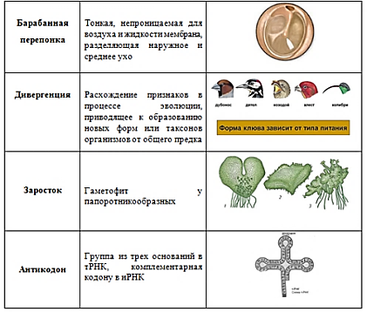
Проблема | Возможные пути решения
Некорректное использование биологических терминов | Составление словарей терминов проведение терминологических диктантов Терминологическое лото с разрезными карточками (сопоставление термина и его расшифровки, термина и рисунка) Составление схем (кластеров) из ведущих понятий темы

Slide 27
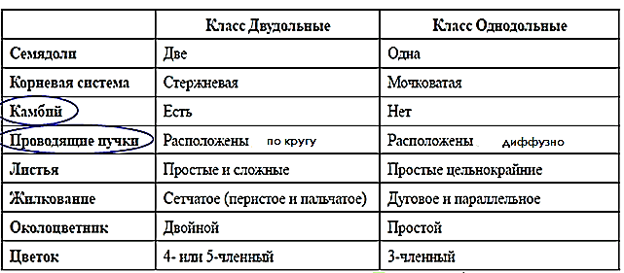
Проблема | Возможные пути решения
Сравнение (сопоставление) объектов Выделение из целого частного и выделение из общего главного, существенного | Сравнение делать в виде таблиц Использовать прием сворачивания (из текста в таблицу) и разворачивания (из таблицы в текст – устный или письменный) Составление схем из выделенных значимых особенностей объектов

Slide 28
Проблема | Возможные пути решения
Недостаточное развитие умения ориентироваться в различных источниках информации (графиках, рисунках, таблицах) | Использовать прием сворачивания (из текста в таблицу, из таблицы – в график) и разворачивания (из таблицы в текст – устный или письменный, рассказ по графику) Применение заданий с графическим изображением в проверочных работах, домашних заданиях и др. Пример: в заданиях с геохронологической шкалой рисование линии времени или отработка автоматического применения алгоритма расчета эры и периода

Slide 29
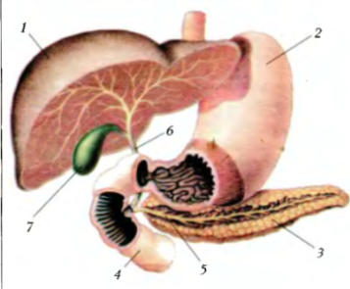
Проблема | Возможное решение
Трудности в распознавании объекта по рисунку и объяснении конкретных функций его частей | отработка навыков распознавания объектов на «слепых» рисунках (без подписей) сопоставление терминов (понятий) с рисунками создание и использование графических тетрадей для подготовки к ЕГЭ применение заданий с графическим изображением в проверочных работах, домашних заданиях и др.

Slide 30
Проблема | Возможные пути решения
Невнимательность при работе с текстами заданий Несоответствие ответа вопросу, нет четкости в ответе Отсутствие обоснования ответа, аргументации (смысловое чтение) | Использовать прием сворачивания (из текста в таблицу) и разворачивания (из таблицы в текст – устный или письменный) информации Чтение с подчеркиванием ключевых слов Поиск обозначенных в тексте особенностей/понятий/терминов в учебнике/словаре Вычленение из текстов/параграфов учебника/хрестоматии фактов, доказывающих какую-либо идею, являющихся аргументами к решению задачи Использование контекстных задач на уроках по соответствующей теме Расклад задания на составные элементы, которые требуют ответа
Умение ясно, логично и точно излагать свою точку зрения / Телеграфный стиль | Рассказ по рисунку Сторителлинг на основе терминов

Slide 31
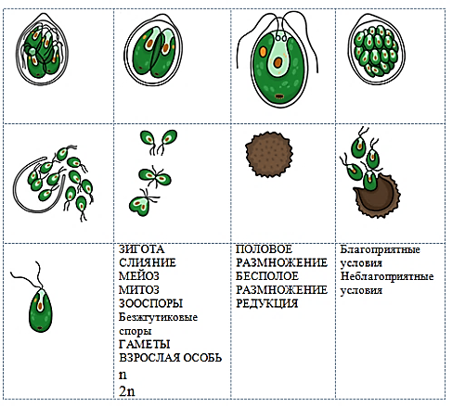
Проблема | Возможные пути решения
Установление причинно-следственных связей процессов и явлений, нарушение последовательности рассуждений | Использование флэш-карт для отработки ведущих понятий ЕГЭ по биологии Работа с обучающими карточками Расклад задания на составные элементы, которые требуют ответа Подчеркивание в тексте задания ключевых слов Пример: выстроить цикл развития хламидомонады, соединив в схему понятия и изображения (карточки разрезные, даются вперемешку общей пачкой)

Slide 32
Способы улучшения результатов на ГИА по биологии Оказание персонализированной помощи
Для сильных учащихся
дополнительные консультации по группам
при наличии возможности – организация разных факультативов по уровню групп
использовать прием «студенческий десант»: хорошо подготовленные учащиеся периодически обучают слабо подготовленных по определенным вопросам/заданиям из ЕГЭ (взаимообучение)
разбор типичных ошибок в ЕГЭ и решение других подобных заданий
обучать на контрасте: сначала отрабатывать алгоритмы классического решения задач 27–28, затем вводить «элемент неожиданности» в виде стоп-кодонов, рамки считывания и др.
осуществлять мониторинг учебных достижений по учебному предмету «Биология» для учащихся, планирующих сдавать ЕГЭ по биологии, путем участия в различных работах (особенно значимы для подготовки к экзамену результаты по диагностическим сборникам СтатГрад)
проводить мастер-классы по решению наиболее сложных вопросов и заданий ЕГЭ, возможно, с привлечением специалистов из других организаций
использовать для подготовки разные учебники и пособия, в т.ч. вузовские и переводные
Для слабо подготовленных:
постоянная проработка на уроках заданий с экзамена прошлых лет и доступных новых образцов, особенно тестовых заданий части 1 (например, по сборникам ФИПИ)
изучение примеров грамотно сформулированных реальных ответов на экзамене
организация группового обсуждения решения задач и изучаемого материала (взаимообучение)
использование видеоуроков по выявленным проблемным темам (подобранных учителем)
уделять максимальное внимание основополагающим для всего экзамена заданиям – 22, 23, 24
подробно разбирать новые задания КИМ

Slide 33
Общие рекомендации
больше внимания отработке биологической и химической терминологии
совершенствовать систему повторения и закрепления изученного материала
в урочную и неурочную деятельность включать задачи, требующие рассуждения
тщательная отработка алгоритма записи расчетных задач
использование заданий, требующих творческого подхода и развёрнутого ответа
обучение школьников навыкам смыслового чтения, вычленению из текстов существенного и отсечению лишней, дополнительной информации, что повысить умение обучающихся структурировать ответ.
Необходимо повышать компетентность учителей в вопросах ЕГЭ, уровень научных знаний по преподаваемому предмету.

Slide 34
Памятка для педагогов при подготовке к ГИА:
целенаправленно работать над повышением учебной мотивации учащихся, проводить профориентацию в области естественных дисциплин
познакомить учащихся с нормативными правовыми документами, регламентирующими проведение ОГЭ по химии: спецификацией, кодификатором, демоверсией КИМов и рекомендациями по оцениванию результатов экзамена;
ознакомиться с анализом результатов проведения экзамена по химии за предыдущие годы и вести подготовку к ОГЭ, актуализируя внимание на выявленных типичных ошибках и «западающих» заданиях;
познакомить учащихся, выбравших химию для сдачи ОГЭ, с регламентом проведения экзамена и бланками ответов;
при составлении календарно-тематического и поурочного планирования необходимо выделить время для повторения и закрепления наиболее значимых тем учебного курса «Химия» и блоки заданий, которые показали низкий процент выполнения
регулярно решать тренировочные задания, предлагаемые в пособиях ОГЭ по химии по пособиям, включенным в перечень, размещенный на сайте ФИПИ (www.fipi.ru);
уделять внимание на уроке выполнению заданий, требующих умения анализировать, обобщать и систематизировать изученный материал;
включать в образовательную деятельность при подготовки к ОГЭ электронные ресурсы образовательных платформ.

